Slide 1

Friction
FISIKA DASAR 1

Slide 2
FRICTION
PROPERTIES FRICTION
CHEKLIST FOR FRICTION PROBLEMS
SUMMARY
Overview
Adopted from MIT Course

Slide 3

PROPERTIES OF FRICTION - DIRECTION
Always parallel to the surface
If there is slipping, friction acts in the direction opposite to the motion
If there is not slipping, friction acts in the direction needed to prevent motion
“Note that it’s not always immediately obvious what direction this is, problems can get complicated!”
Adopted from MIT Course

Slide 4
PROPERTIES OF FRICTION - MAGNITUDE
Not slipping : The magnitude of the friction force can only be calculated from ∑F = ma. However, it has a maximum value of
f ≤µsN
Just about slip : f =µsN where N is the Normal force and µs is the coefficient of static friction which is a constant that depends on the surface
Slipping : f =µkN where N is the Normal force and µk is the coefficient of kenetic friction which is a constant that depends on the surfaces
Noted : µs≥ µk
Adopted from MIT Course

Slide 5
CHECKLIST FOR FRICTION PROBLEMS
Slipping?
Direction and magnitude of friction are unambiguous
Just about to slip?
Magnitude of friction is unambiguous
Not slipping ?
Magnitude of friction is totally unknown. Use ∑F = ma
Just about to slip or not slipping ?
Direction of frictio is opposite to direction it will slip
Find this direction by determining motion wtihout friction
Sometimes obvious, sometimes requires a calculation
Adopted from MIT Course

Slide 6
Gaya Gesek
Gaya gesek adalah : gaya yang melawan gerak relatif antara 2 benda yang bersentuhan
Gaya gesek dapat terjadi pada :
gaya gesek antara zat padat dengan zat padat
gaya gesek antara zat cair dengan zat padat
gaya gesek antara zat padat dengan udara
Gaya gesek dipengaruhi oleh beberapa faktor, yaitu :
keadaan permukaan
kecepatan relatif
gaya yang bekerja pada benda tersebut

Slide 7



Konsep Gaya Gesek f
Gaya gesek terjadi ketika dua permukaan benda yang berlainan saling bersentuhan (menempel). Semakin besar gaya tekan N terjadi pada kedua permukaan tersebut, semakin besar pula gesekannya. Jadi besar gaya gesek f berbanding lurus dengan gaya tekan N.
$$f=μ.N$$
Ada dua jenis gaya gesek yaitu :
Gaya gesek statis adalah gaya gesek yang terjadi pada benda yang “belum” bergerak, dan dirumuskan sebagai berikut:
Gaya gesek kinetis adalah gaya gesek yang terjadi pada benda yang “sudah” bergerak dan dirumuskan sebagai berikut:
$$f_{s}=μ_{s}.N$$
$$f_{k}=μ_{k}.N$$

Slide 8
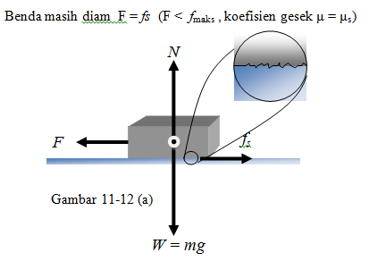
Konsep Gaya Gesek
Pada Gambar 11-12(a) benda semula diam ditarik gaya F, tetapi benda belum bergerak. Secara mikroskopis, faktor kekasaran permukaan lantai dan permukaan benda saling menahan sehingga mengakibatkan gaya gesek diantara kedua permukaan benda tersebut. Jika besar gaya F lebih kecil dibanding gaya gesek, maka benda tidak bergerak. Pada saat ini koefisien gesek yang berlaku adalah koefisien gesek statis μ_{s.}

Slide 9
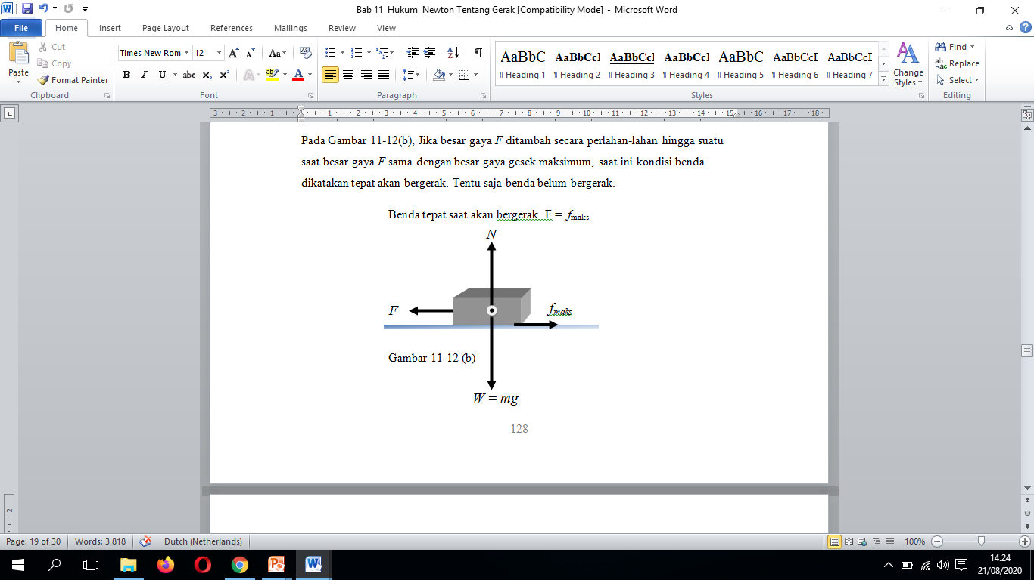
Konsep Gaya Gesek

Slide 10
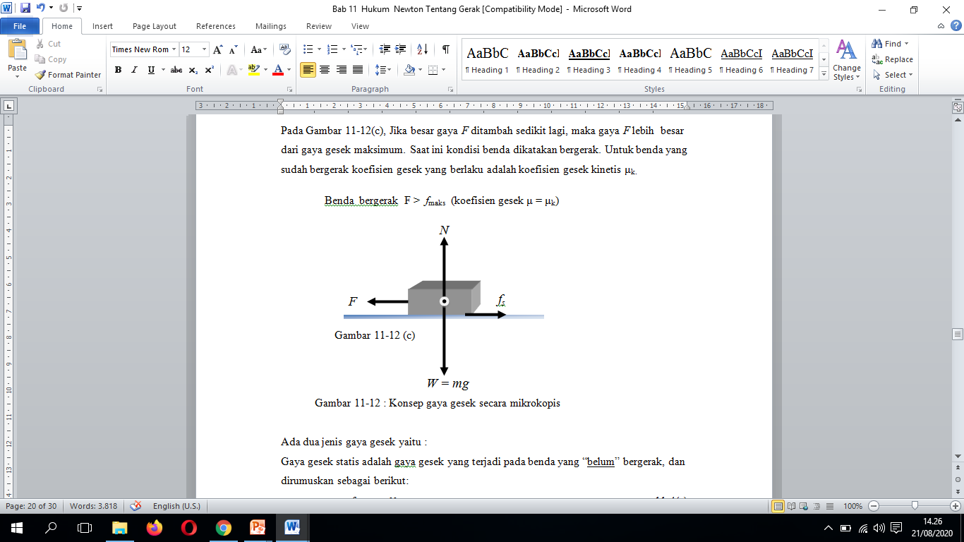
Konsep Gaya Gesek

Slide 11
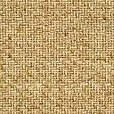


Konsep Gaya Gesek f
Sebuah benda massa m = 10 kg, berada diatas bidang datar yang kasar $μ_{s}$= 0,5 dan $μ_{k}=0,2$ ditarik oleh gaya F. Bila g = 10 m/s² , maka N = m.g = 10.10 = 100 N,
$$f_{s}=μ_{s}.N=0,5.100=50N$$
f
F
$$f_{k}=μ_{k}.N=0,2.100=20N$$
f(N)
Besar gaya gesek f = f_{s}
F(N) | 10 | 20 | 30 | 40 | 50 | 60 | 70 | 80 | 90
f(N) | 10 | 20 | 30 | 40 | 50 | 20 | 20 | 20 | 20
Besar gaya gesek f = f_{k}
50
Benda masih diam
Benda bergerak
F < f_{s}
F > f_{s}
20
f = F
Benda tepat akan bergerak F = f_{s}
f = f_{k}
F (N)
50

Slide 12
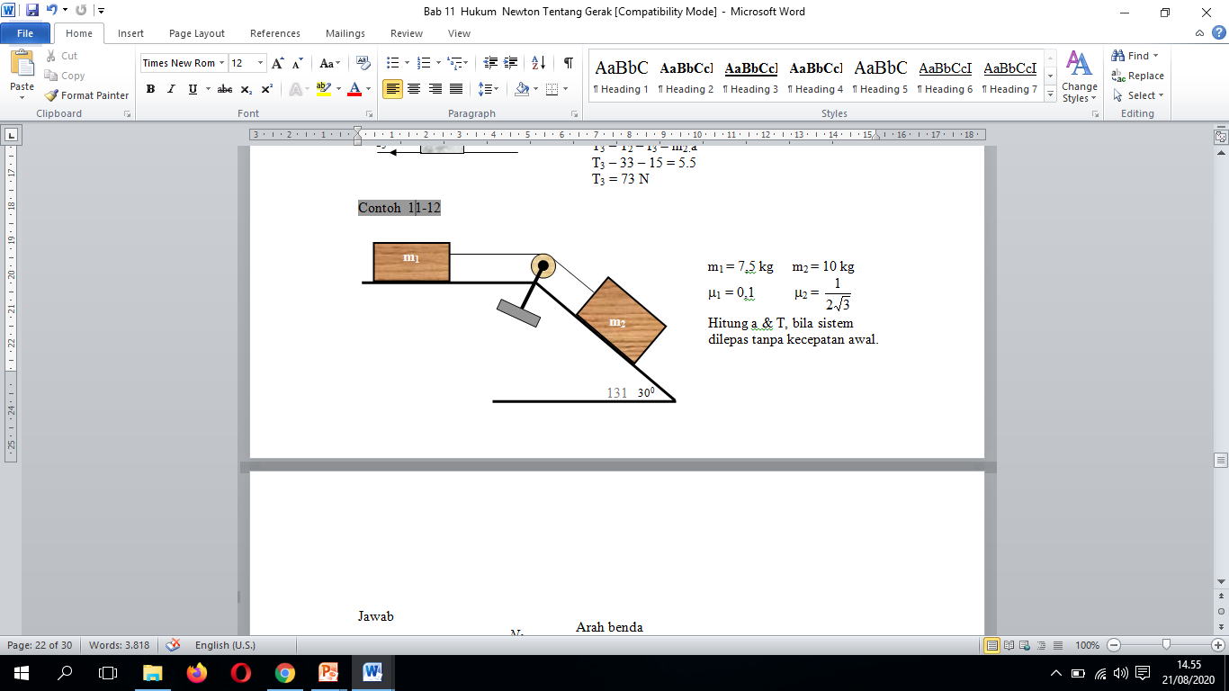
Contoh:

Slide 13
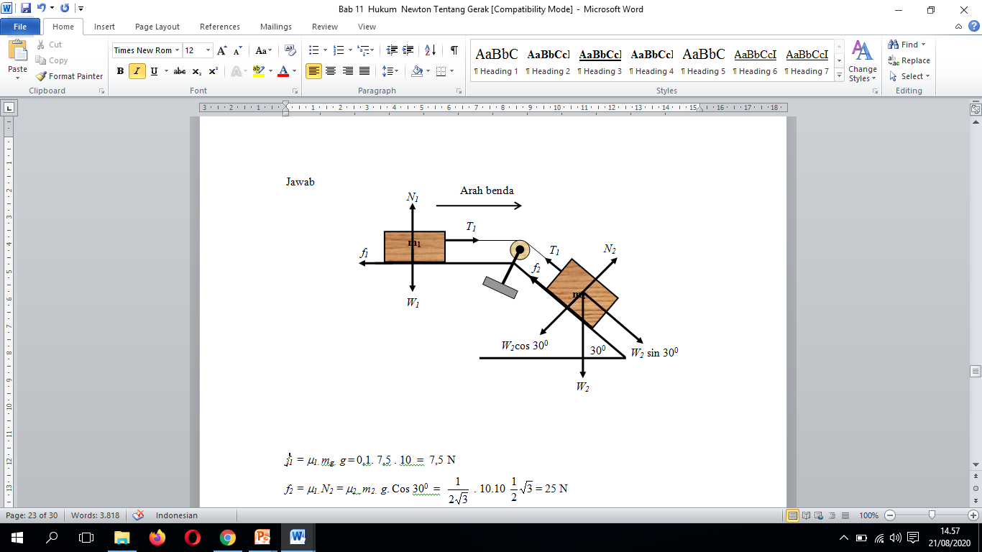
Contoh:
1. Menggambar diagram benda bebas

Slide 14
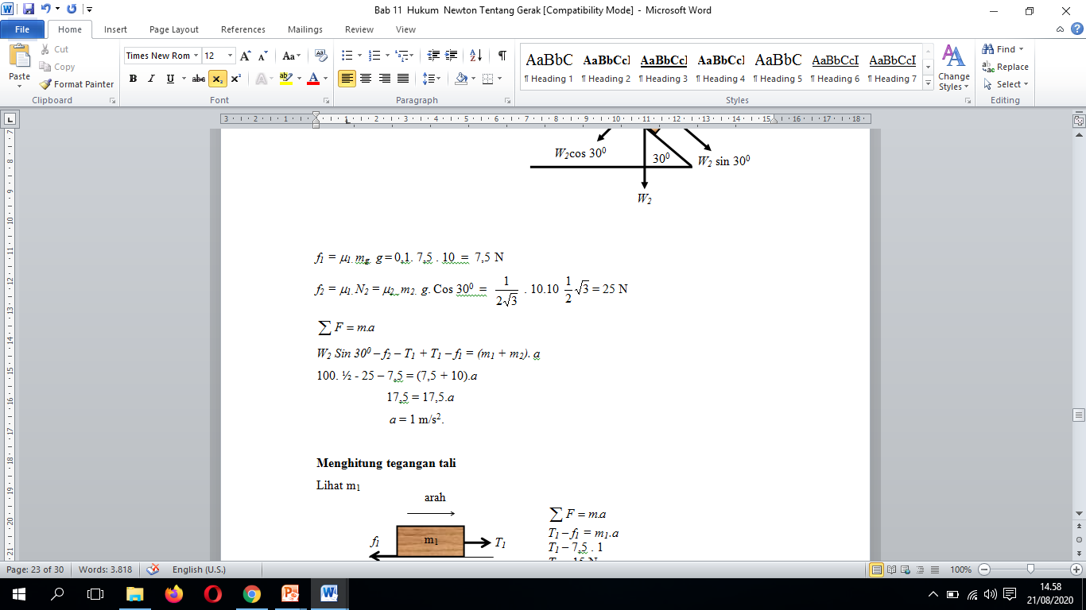
Contoh:
2. Terapkan hukum Newton

Slide 15
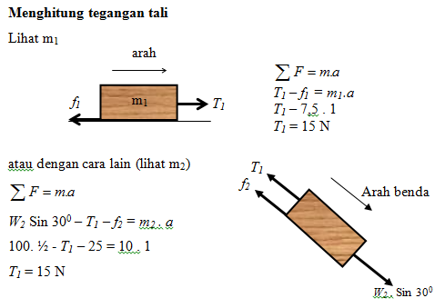
Contoh:

Slide 16
Summary
∑ F = ma ∑ F = ma ∑ F = ma
Wtih friction, pay close attention to whether there is slipping, almost slipping or no slipping
→ The procedure to solve problems is very different in the three cases
Think carefully about the direction of friction
Don’t make the careless mistake of blindly substituting f =µsN everywhere
Don’t make the careless mistake of assuming you know the Normal force whitout checking other forces
Overview
Adopted from MIT Course

Slide 17
THANK YOU

